Slide 1
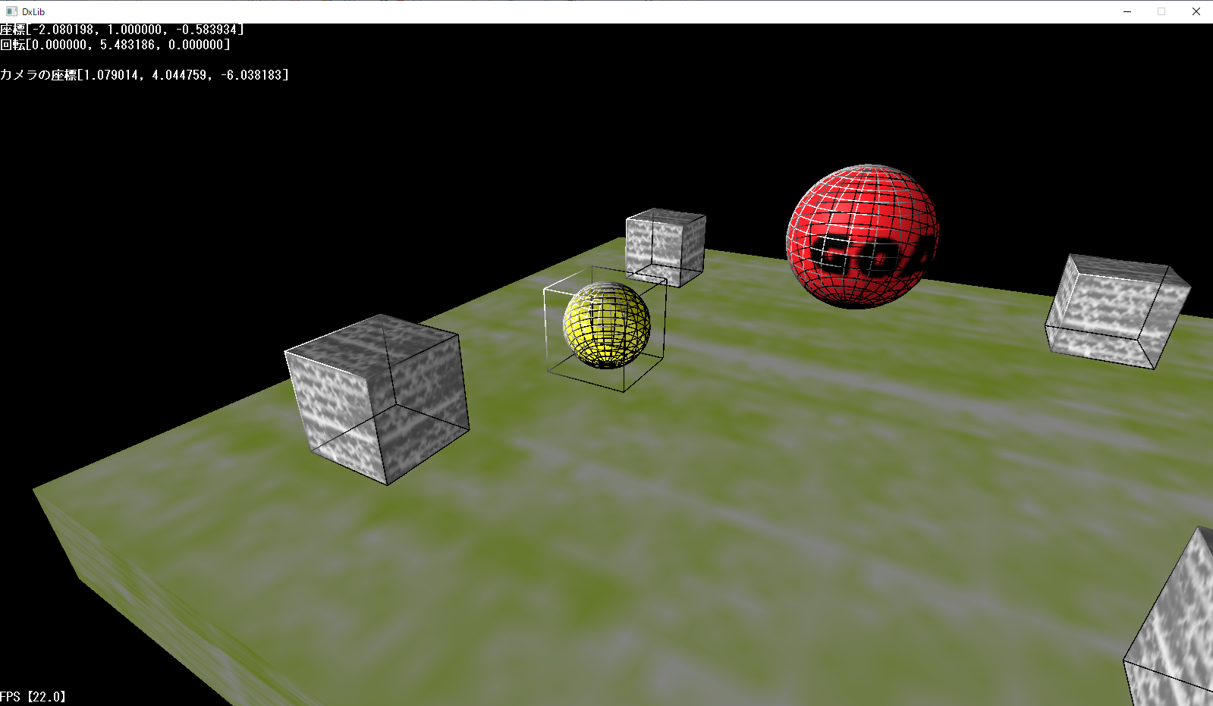
カメラ操作
カメラを操作して自由に視点を変えられるようにします。
サンプルを確認してみましょう。

Slide 2
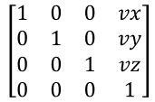
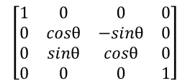
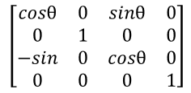
カメラ操作
カメラはプレイヤーを中心にX軸回転とY軸回転して移動します。
このように、何かを中心にその周りを回転させたい場合は、
行列の計算により回転後の座標を計算します。

Slide 3
カメラ操作
行列による座標変換は原点を基点とする変換になります。
つまりプレイヤーが原点に配置されている想定で行列計算する必要があります。
①移動しているプレイヤーを
②原点に戻してカメラの位置を計算
③カメラごと元の位置に戻す

Slide 4
カメラ操作
手順は以下の通りになります。
１．プレイヤーの位置を原点に移動する平行移動行列を作成
２．プレイヤーから少し手前に離れるための平行移動行列を作成
３．カメラをX軸回転移動する行列を作成
４．カメラをY軸回転移動する行列を作成
５．プレイヤーを元の位置に戻す平行移動行列を作成
６．１～５の行列を合成する（合成する順番に気をつけましょう）
７．元の位置であるプレイヤー座標に合成した行列を掛ける
７の計算結果がカメラの座標となります。
※カメラの回転値はm_Rotに格納されています。
※カメラとプレイヤーまでの距離はPLAYER_DISTANCEで定義されています。

Slide 5
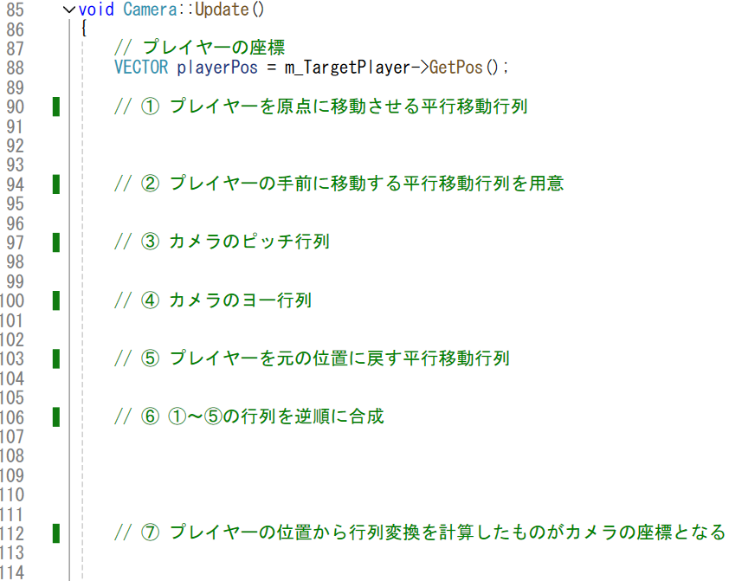
カメラ操作
Camera.cppのUpdate関数を完成させましょう。

